Slide 1
Український «Гуттенберг» Іван Федоров.

Slide 2
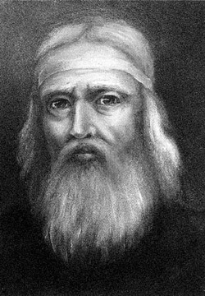

Slide 3
Іва́н Федоро́вич, Іван Феодорович, Іван Федоров (1510—1530 — † 5 (15) грудня 1583, Львів) — діяч східнослов'янської культури, один із перших (після Швайпольта Фіоля та Франциска Скорини) східнослов'янських типографів, а також гравер, інженер, ливарник.Разом з білорусом Петром Мстиславцем видрукував в 1564 році в Москві свою першу книгу — «Апостол». У 1566 році через переслідуванням з боку вищого російського духівництва та боярства покинув Москву та переїхав до Великого князівства Литовського. В вересні 1572 року переїхав до Львова, де у 1574 році уклав і надрукував перший східнослов’янський посібник — «Буквар» з граматикою та здійснив друге видання «Апостола»

Slide 4
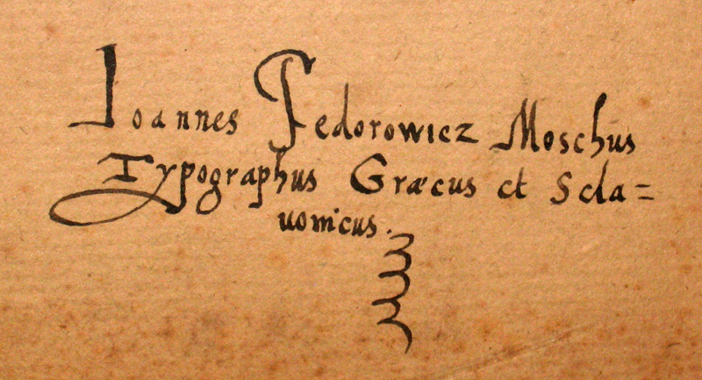
Автограф Федоровича з 23 липня 1583

Slide 5
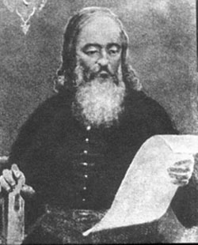

Slide 6
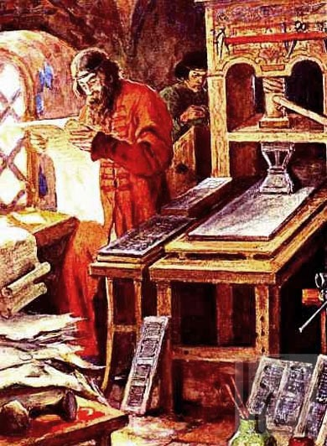

Slide 7
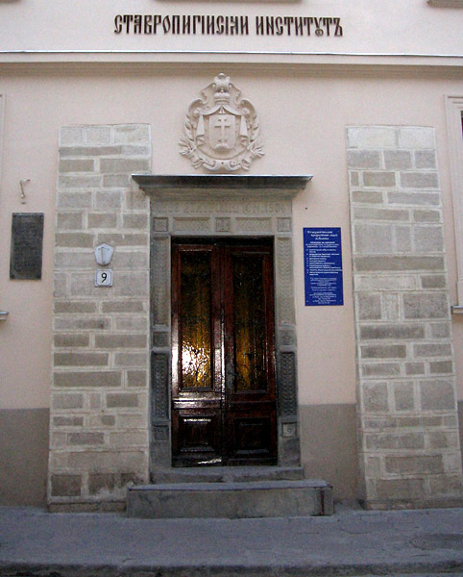
Будинок друкарні Ставропігійського братства, де були надруковані книги Івана Федоровича, Львів

Slide 8
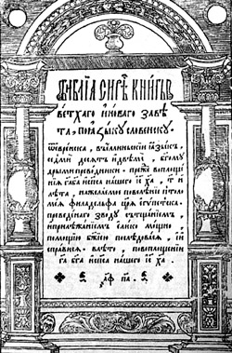
Сторінка Острозької Біблії

Slide 9
Біблія. Острог, 1581. 8 ненумерованих + 276 + 180 + 30 + 56 + 78 нумерованих листів п'яти рахунків, формат не менший 309 x 202 мм, набір в дві колонки, в тому числі деякі на грецькій мові; друк переважно в один колір (кіновар тільки на титулі). Тираж до 1500, зберіглось біля 400 (рекордно багато, навіть серед новіших видань).

Slide 10
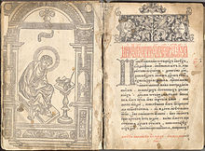
Московський Апостол.

Slide 11
Апостол. Москва, друкувався з 17/IV 1563 по 1/III 1564, 6 ненумерованих листів + 262 нумерованих (тут і далі мається на увазі нумерація кириличними буквами), формат сторінок не менший 285 x 193 мм, друк в два кольори, тираж близько 1000, збереглось не менше 47 екземплярів.

Slide 12
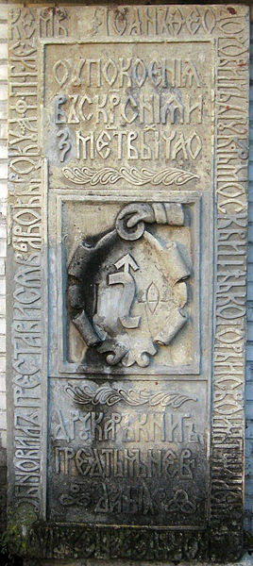
Надгробок Івана Федоровича

Slide 13
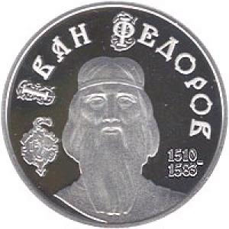
Памятная монета "Иван Федоров". Серия "Выдающиеся личности Украины

Slide 14
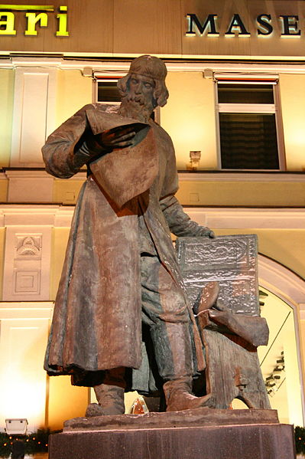
Пам'ятник Івану Федоровичу в Москві

Slide 15
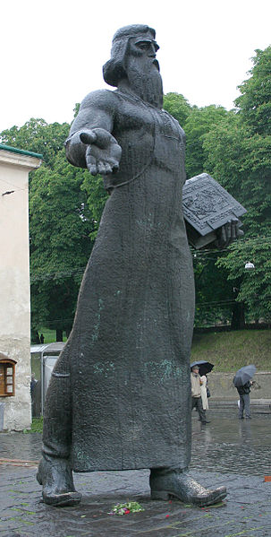
Пам'ятник Івану Федорову у Львові

